Slide 1








XII CONGRESO NACIONAL DE ENFERMERÍA EN OFTALMOLOGÍA
Situación de la Enfermera Especialista en
OFTALMOLOGÍA TACNA
LIC. DELIA O. POCOHUANCA TURPO
Enfermera Especialista en Centro Quirúrgico
Hospital III Daniel A. Carrión. RA Tacna - EsSalud

Slide 2
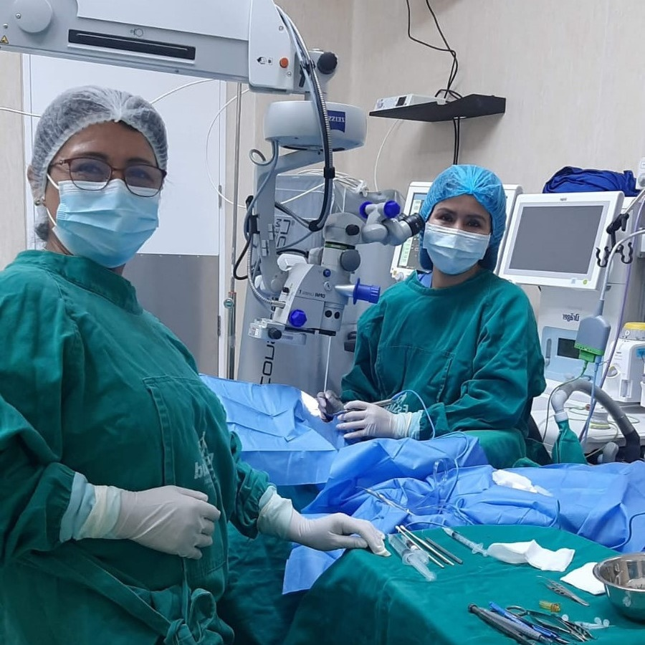






ORDEN DEL DÍA
ESPECIALISTAS
FUNCIONES
RETOS
PROPUESTAS DE MEJORA
No se presentan conflictos de intereses

Slide 3
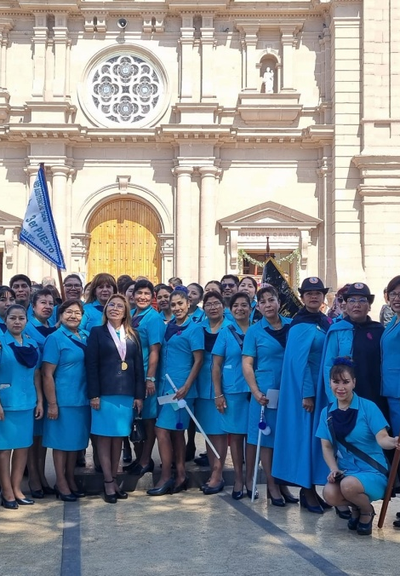

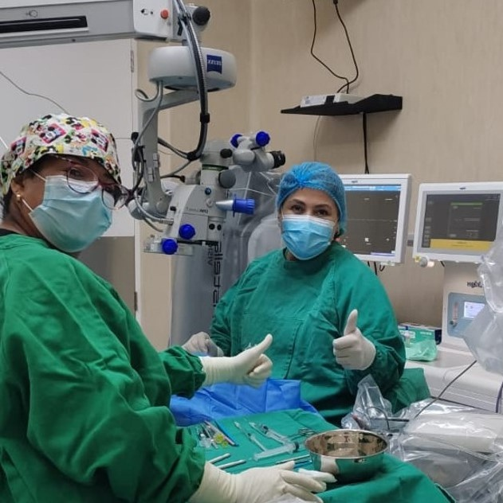
ESPECIALISTAS
El CEP - CR XI - Tacna actualmente cuenta con 1263 enfermeros colegiados:
  Especialistas en Centro Quirúrgico (62)
  Especialistas en Oftalmología (0)
Fuente: CR XI – Tacna, agosto. 2025

Slide 4
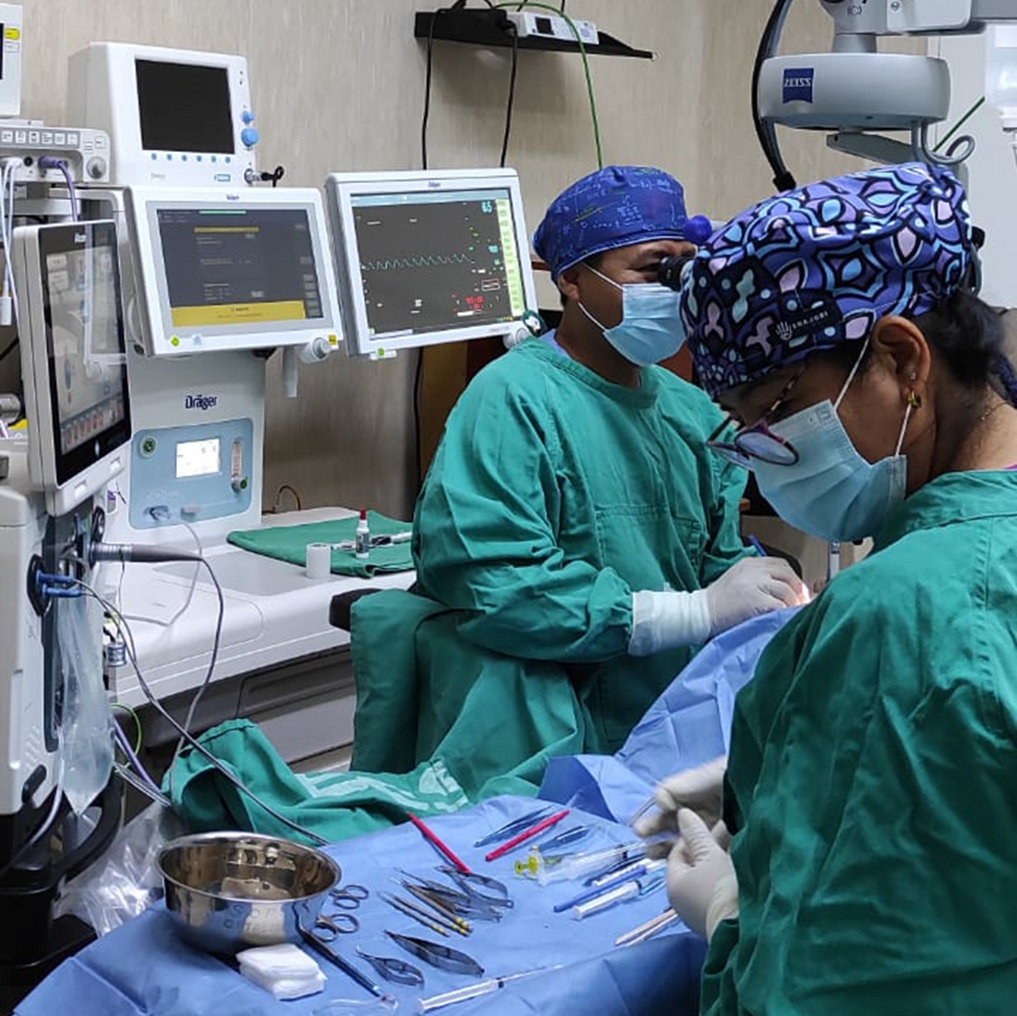
FUNCIONES
INSTITUCIÓN | FUNCIONES | ESPECIALISTAS | TIPO DE CIRUGÍA | FRECUENCIA
H. III Daniel A. Carrión (ESSALUD) | Gestión Quirúrgica Educación quirúrgica | Instrumentista Circulante (24) | Electiva Emergencia | (Lun-Vie) Requerimiento quirúrgico
H. Hipólito Unánue (MINSA) | Quirúrgica | Instrumentista Circulante (23) | Emergencia | Requerimiento quirúrgico
Práctica privada (Clínica, centros y consultorios) | Gestión Quirúrgica | Instrumentista | Catarata Glaucoma Retina Pterigión I. Intravítrea Párpado | 1 vez/semana Demanda

Slide 5
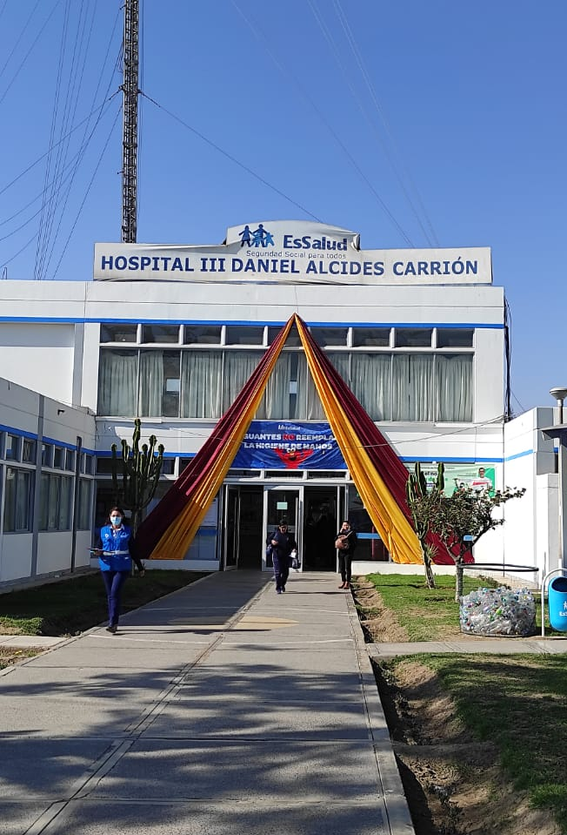
HOSPITAL III D. A. C.
EsSalud
Ubicado en la Carretera a Calana Km 6.5. Centro de referencia de 7 establecimientos:
  CAP III Metropolitano.
  CAP II Luis Palza Lévano y Oscar Fernández Dávila.
  CAP I Tarata, Ite, Ilabaya y Locumba.
Brindar aseguramiento y prestaciones de salud, económicas y sociales para el cuidado integral de nuestros asegurados, con personal especializado y una gestión innovadora y eficiente que promuevan la accesibilidad, inclusión, oportunidad, pertinencia y calidad de los servicios.
MISIÓN
Al 2030, EsSalud será una entidad aseguradora y prestadora sostenible financieramente que prioriza la atención primaria de salud, fortaleciendo el primer nivel de atención, centrada en crear valor a nuestros asegurados, reconocida por su excelencia, integridad, disrupción, atención humanizada, alta especialización, investigación y docencia.
VISIÓN

Slide 6
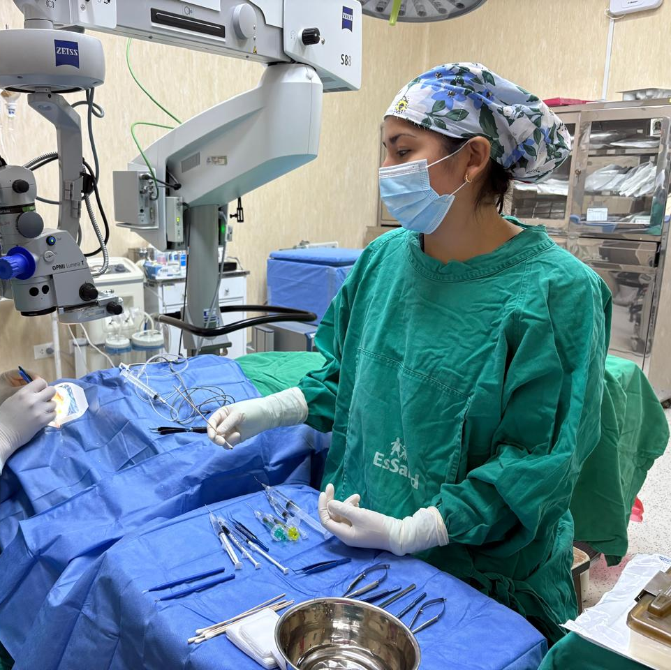
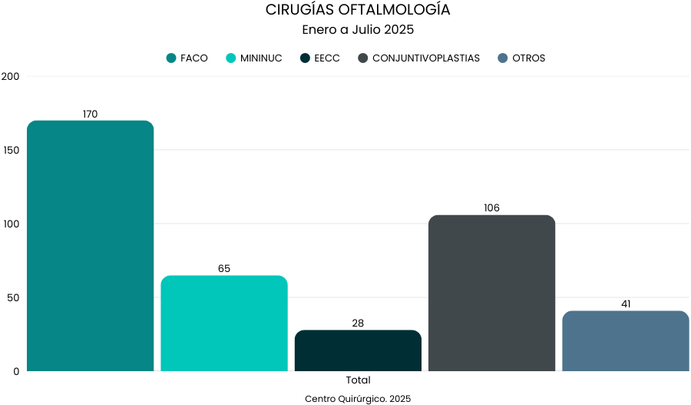
CENTRO QUIRÚRGICO
Cuenta con 04 quirófanos, donde 06 enfermeras especialistas se desempeñan en OFTALMOLOGÍA.
Programa operatorio (turno mañana) de lunes a viernes en sala # 04.
41%
26%
16%
7%
10%
Fuente: CQx-HDAC., enero a julio. 2025

Slide 7
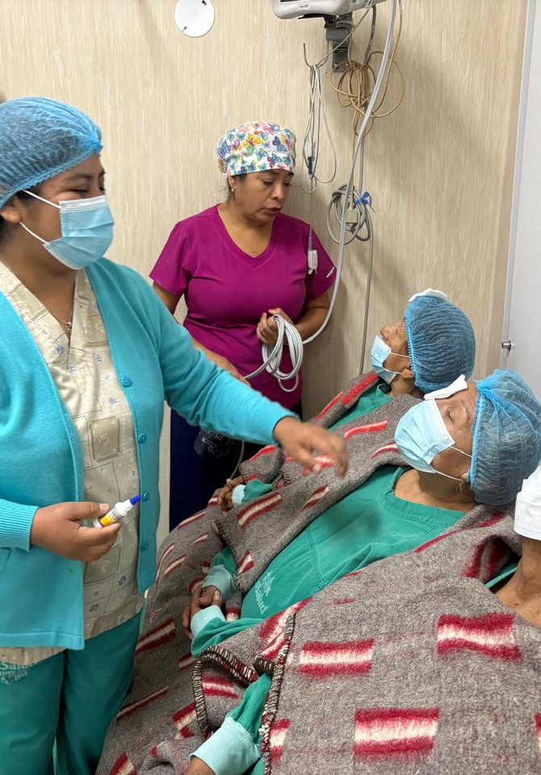


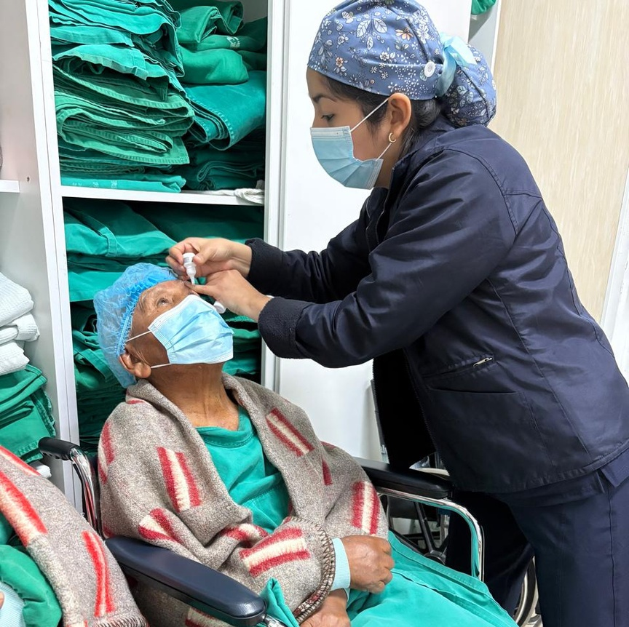
A nivel Regional
RETOS
  Visibilizar a la población la labor de la Enfermería oftalmológica y la APEO en la salud visual.
  Fomentar la formación de la Enfermera en la Segunda especialidad en Oftalmología.
  Fortalecer la participación del profesional de Enfermería dentro del área preventivo- promocional en los diversos niveles de atención.
  Mejorar el registro de la intervención de la profesional de Enfermería quirúrgica.
  Fortalecer la intervención de Enfermería en salud escolar (Ley 31317).

Slide 8
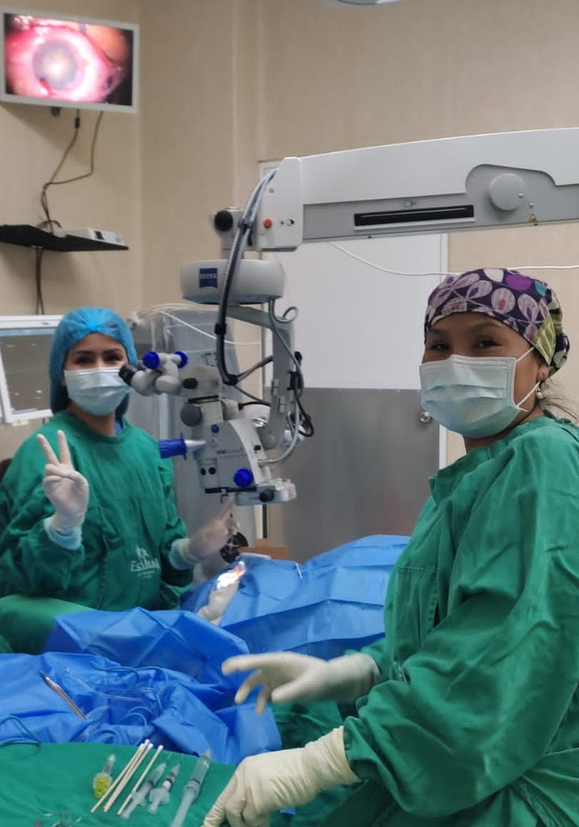
A nivel regional
PROPUESTAS DE MEJORA
  Instituir con la APEO el “Día de la Enfermera Oftalmológica”.
  Desarrollo de Cursos y/o Capacitaciones en el área en coordinación con el CR XI.
  Desarrollar e involucrar a la Enfermera en actividades promoción de la salud visual (Día Mundial de la Visión).
  Desarrollar proyectos de investigación y/o mejora contínua en relación al uso de Lenguaje enfermero estandarizado y la seguridad del paciente.
  Fortalecer las competencias y capacidades de estudiantes de Enfermería en el pregado y segunda especialidad.

Slide 9


#LOVEYOUREYES
Creando un mundo
donde cada niño comprende la importancia de sus ojos
y cómo cuidarlos ahora
y en el futuro.
¡
¡Muchas gracias!

